Slide 1


la iglesia es un
CUERPO
Programa de Escuela Sabática
recursos-biblicos.com

Slide 2
Introducción
¿Te has puesto a pensar qué pasaría si las partes del cuerpo tuvieran independencia de pensamiento y comunicación? ¿De qué manera interactuarían con otras partes del cuerpo? ¿Cuáles serían las solicitudes que nos harían para su bienestar?
En el programa de esta mañana presentaremos algunas situaciones hipotéticas que podrían darse en el cuerpo. Por supuesto, partiremos desde las imágenes que Pablo presenta en 1 Corintios 12. Esperamos que el mensaje de la unidad y de la integración quede claro en todas las mentes.
recursos-biblicos.com

Slide 3

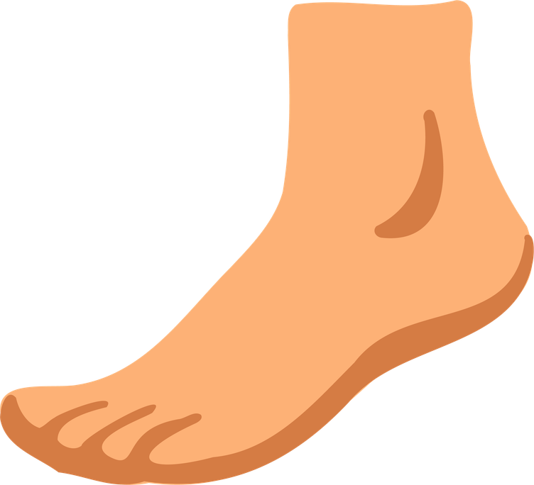
Pie
Suspirando, el Pie se lamentaba de estar siempre en el suelo, cargando todo el peso y tocando el polvo, sintiendo que por no ser una mano no pertenecía al cuerpo, ya que las manos alcanzaban las estrellas y recibían alabanzas mientras él solo acumulaba callos.
Ante esto, la Mano le recordó de manera amigable que, si no fuera parte del cuerpo, ella no podría acercarse a las cosas que deseaba tocar, subrayando que su función era indispensable para su propia eficiencia y que Dios lo había colocado exactamente donde Él quiso.
recursos-biblicos.com

Slide 4

Himno Inicial
# himno 477, Los que aman al Señor
recursos-biblicos.com

Slide 5

Ojo
Por su parte, el Ojo afirmó con arrogancia que él podía guiarlo todo y le dijo a la Mano que no la necesitaba, pues era capaz de ver el peligro desde lejos sin que ella tuviera que moverse.
Sin embargo, la Mano le respondió que, aunque él pudiera ver el peligro, sin ella no podría construir un refugio ni apartar una rama; además, le recordó que ningún miembro puede considerarse independiente, ya que el daño de una parte afecta la eficacia de todas las demás, invitándolo a leer 1 Corintios 12:18-20.
recursos-biblicos.com

Slide 6

Lectura Bíblica y Oración
“Pero el hombre natural no percibe las cosas que son del Espíritu de Dios, porque para él son locura, y no las puede entender, porque se han de discernir espiritualmente.”
1 Corintios 2:14
recursos-biblicos.com

Slide 7

Oreja
Con tristeza, la Oreja expresó que escuchaba maravillas pero no podía verlas, por lo que no se sentía parte del cuerpo, cuestionando de qué servía oír el viento si no podía ver cómo movía las hojas.
El Ojo le hizo reflexionar preguntándole cómo apreciarían la melodía si todo el cuerpo fuera ojo, o dónde estaría el olfato si todo fuera oído, explicándole que esa diversidad es lo que les permite disfrutar de la plenitud de la vida dada por Dios, ofreciéndole además un regalo especial que ella podría apreciar mejor.
recursos-biblicos.com

Slide 8
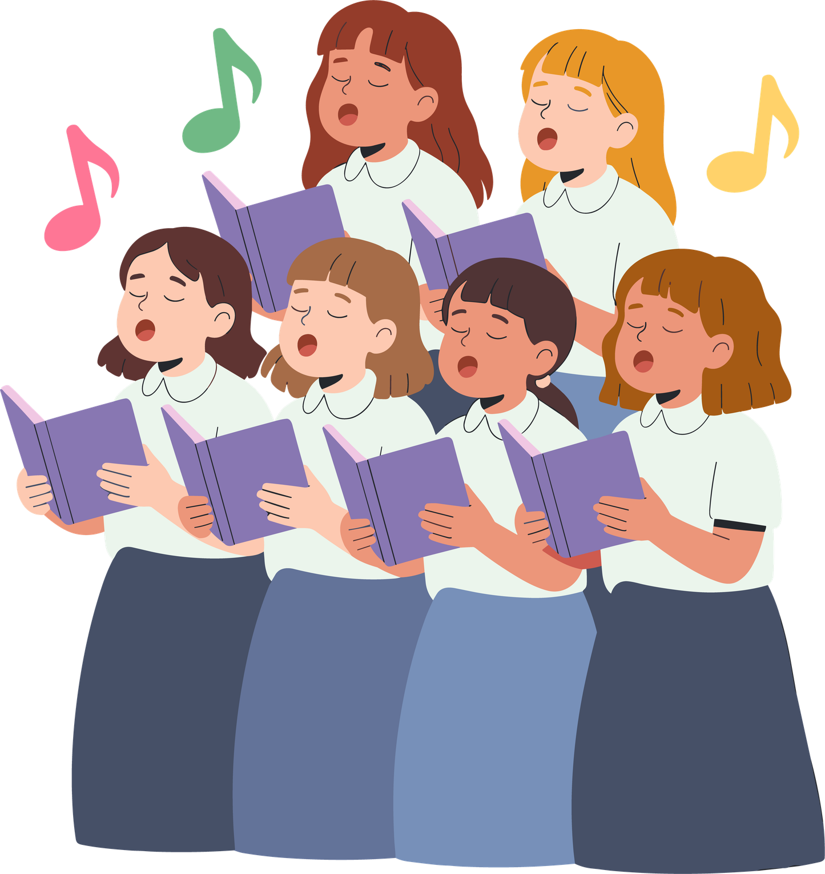
Música Especial
recursos-biblicos.com

Slide 9
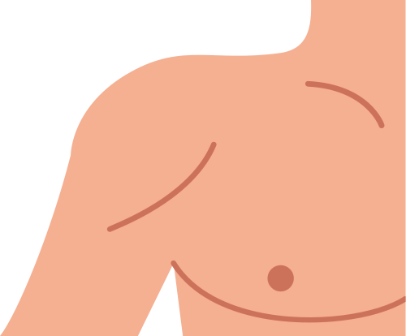
Hombros
Mirando hacia abajo, los Hombros presumieron de estar en la cima y les dijeron a los pies que no los necesitaban.
Con firmeza, el Pie les contestó que podían estar en lo alto, pero que si él se negaba a caminar, ellos se quedarían estancados en el mismo sitio, demostrando que incluso los miembros más altos dependen de los de la base para sostenerse. Añadió que no necesitaban discutir e invitó a los Hombros a ir hacia las personas que los necesitaban para llorar y recibir apoyo, prometiendo llevarlos hasta allí.
recursos-biblicos.com

Slide 10
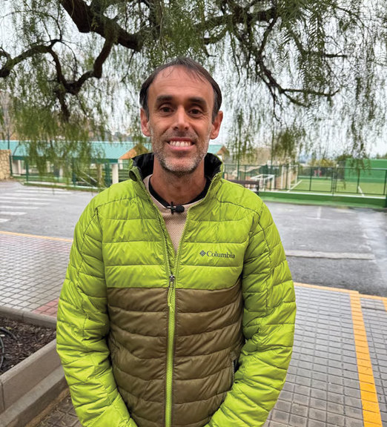
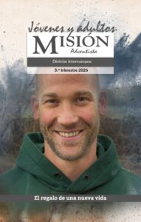
Informe Misionero
El sueño de Enoc, parte 2
recursos-biblicos.com

Slide 11
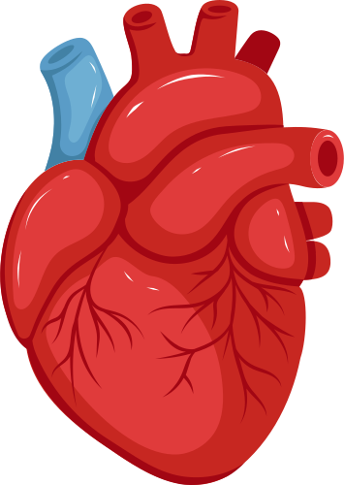
Corazón
Finalmente, el Corazón, latiendo suavemente, confesó que nadie lo veía y que a veces se sentía frágil ante las emociones.
La Mano concluyó expresando que los miembros que parecen más débiles son en realidad los más necesarios, asegurándole al Corazón que, aunque no lo vieran, si él dejaba de latir todos perecerían instantáneamente, razón por la cual lo vestían con más decoro y lo protegían dentro de las costillas, dándole el honor que su función vital merecía.
recursos-biblicos.com

Slide 12

Nuevo Horizonte
Evangelismo: Sazonemos nuestro mundo para Cristo
recursos-biblicos.com

Slide 13
Lo que acabamos de ver no es solo una representación del cuerpo humano; es un espejo de la iglesia. Cuando una parte se siente menos, el cuerpo se resiente. Cuando otra se cree autosuficiente, el cuerpo se debilita. Y cuando olvidamos que todos dependemos unos de otros, la obra de Dios se detiene. Pablo nos recuerda que no todos hacemos lo mismo, pero todos servimos al mismo Señor. Nadie es innecesario, nadie es autosuficiente y nadie vive solo para sí.
recursos-biblicos.com

Slide 14
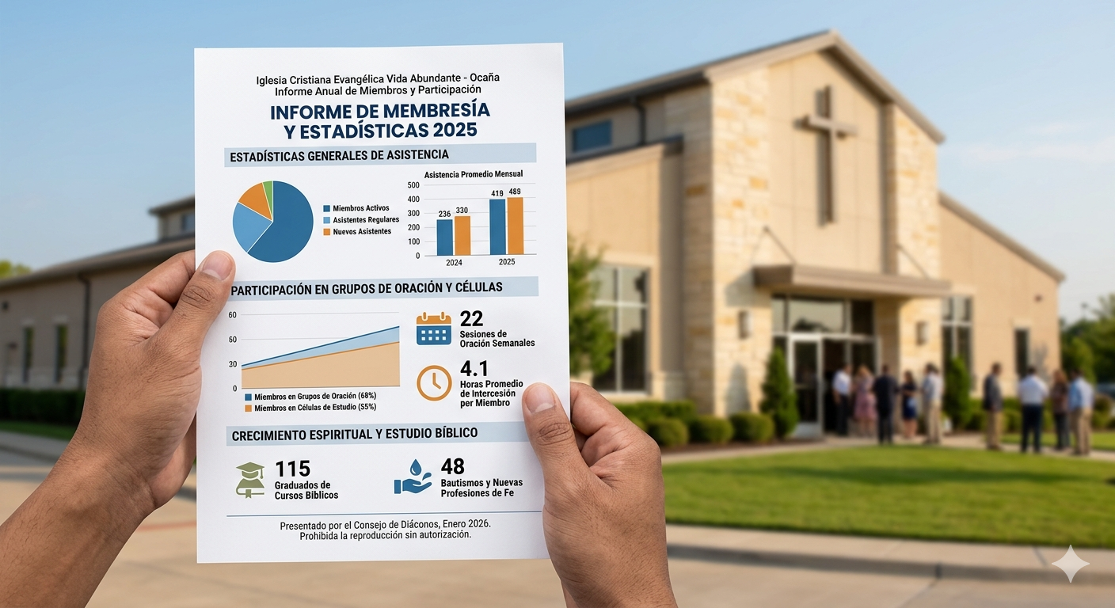
Informe Secretarial
recursos-biblicos.com

Slide 15
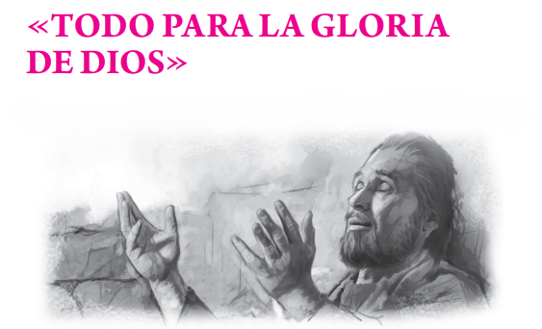
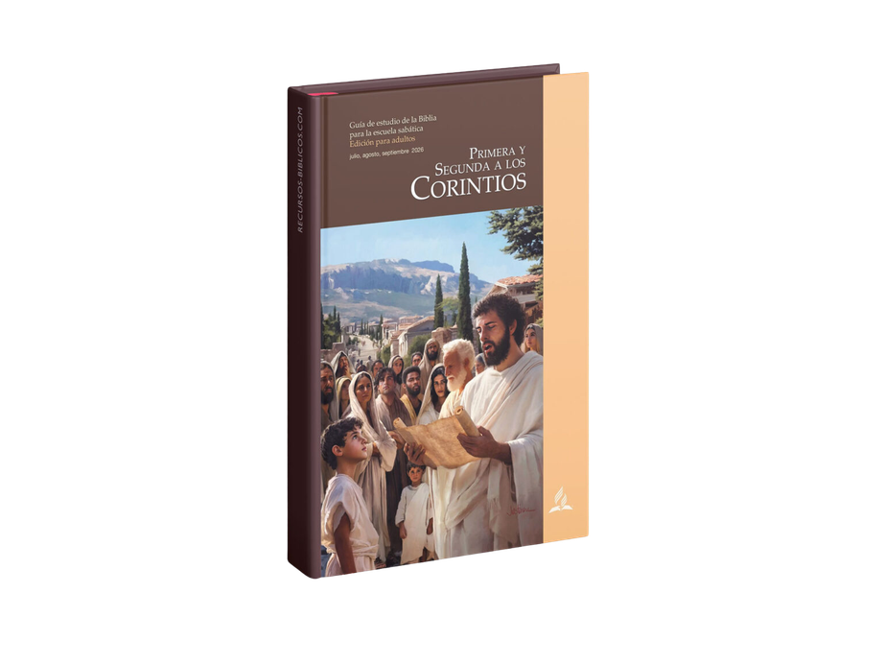
Tiempo de la Lección
recursos-biblicos.com

Slide 16
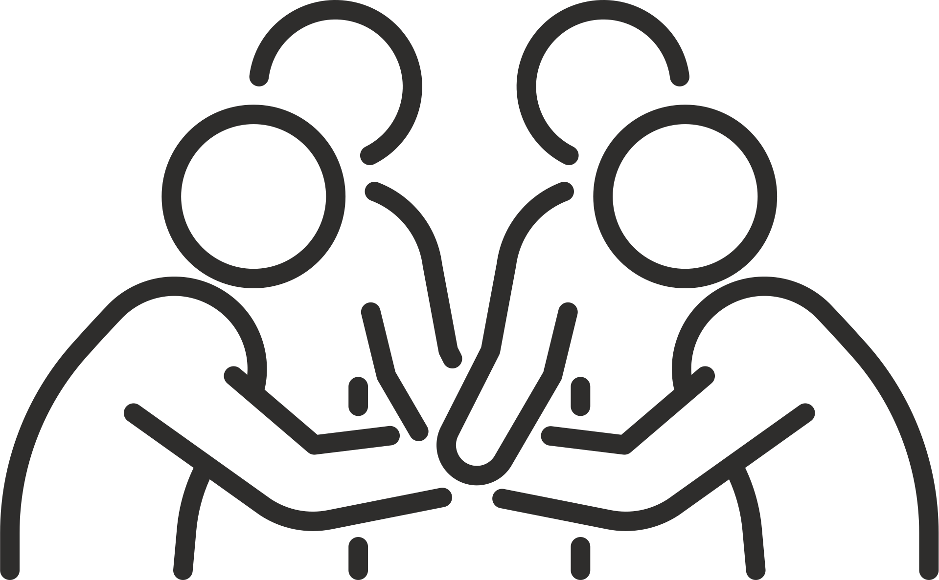
Conclusión
La mejor iglesia del mundo no es aquella donde todos cantan bien o todos predican desde el púlpito con poder. Un restaurante donde todos cocinan bien, pero nadie limpia bien los cubiertos y los platos, pronto quebrará. Pablo nos muestra que la iglesia es un cuerpo y que todos los miembros cumplen una función; algunos más decorosas que otros.
¿Ya sabes cuál es el papel que te toca ocupar en tu iglesia? ¿Estás ocupándolo? Quiera el cielo que así sea.
recursos-biblicos.com

Slide 17

Himno Final
# 485, Unidos en verdad
recursos-biblicos.com

